Slide 1



PROJET : AP AlertIntrusion
Groupe : N°6
Chef de projet : Houdaifa Marzougui
Formation : BTS SIO – Option SISR
Date du projet: du 03/03 au 31/03 (5 semaines)
Durée prévisionnelle : 20h30
Durée réelle : 16h25

Slide 2

Sommaire
Contexte professionnel
Objectifs du projet
Schéma réseau
Organisation et moyens
Méthode de travail
Éléments sécurisés et surveillés
Planning et écarts
Activités et responsabilités
Résultats obtenus
Améliorations techniques possibles
Conclusion

Slide 3

Contexte professionnel
Dans le cadre de l’AP ALERTEINTRUSION, l’objectif était de mettre en place des solutions HIPS (Host Intrusion Prevention System) ainsi qu’un Firewall périmétrique afin de sécuriser les flux et l’intégrité d’une infrastructure d’entreprise.
La sécurisation devait permettre :
de filtrer les flux entre le LAN et la DMZ via une barrière physique (Stormshield),
de détecter et bloquer les intrusions sur le parc interne via Wazuh (Zone LAN),
et de bannir automatiquement les attaques ciblées sur les serveurs via Fail2ban (Zone DMZ).
Les outils retenus sont Wazuh, Fail2ban et un firewall Stormshield placé entre le switch cœur et le routeur Zyxel pour un contrôle total du trafic.

Slide 4

Objectifs du projet
Les objectifs principaux de cet AP étaient :
Installer et configurer les solutions HIPS Wazuh et Fail2ban
Sécuriser les flux réseau via un firewall Stormshield (SNS)
Mettre en place une protection périmétrique et interne (LAN / DMZ)
Configurer des bannissements automatiques et des alertes de sécurité
Tester l'efficacité des solutions face à des scénarios d'attaques (Nmap, Flood)

Slide 5
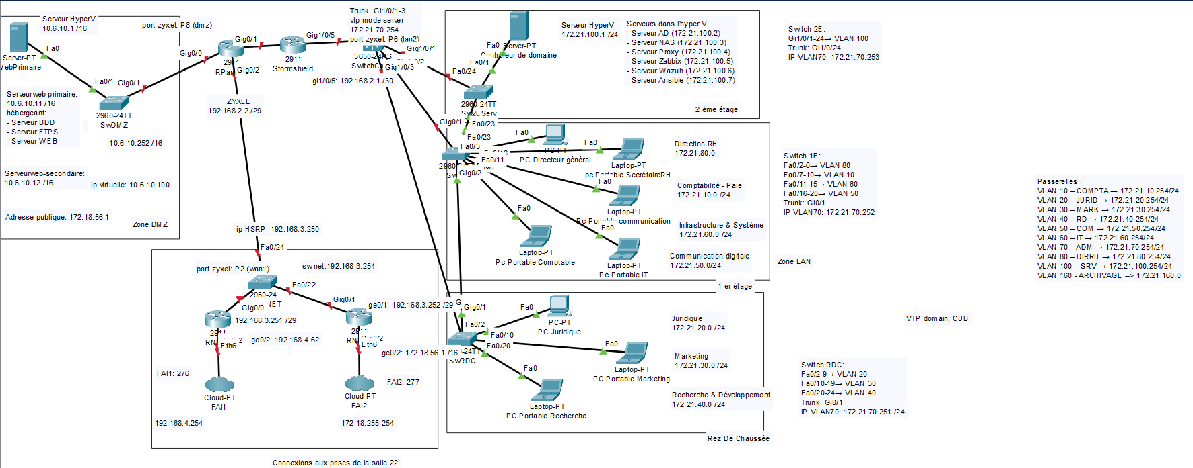
Schéma réseau

Slide 6

Organisation
Dans le cadre de ce projet, j’ai assuré seul le rôle de chef de projet.
J’étais donc responsable de l’ensemble des étapes :
analyse du besoin,
planification,
installation et configuration technique,
suivi de l’avancement,
tests,
et documentation finale.

Slide 7
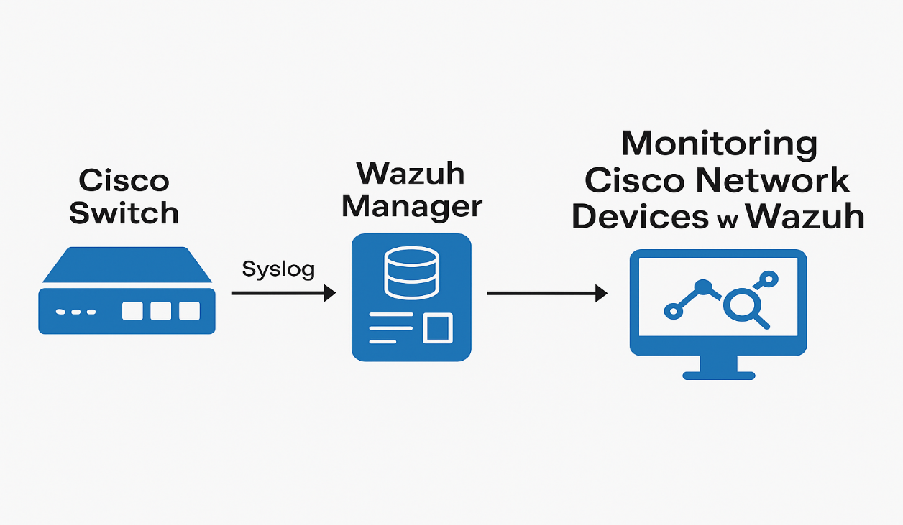
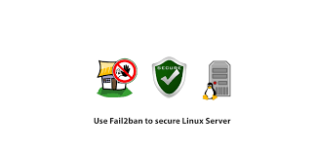
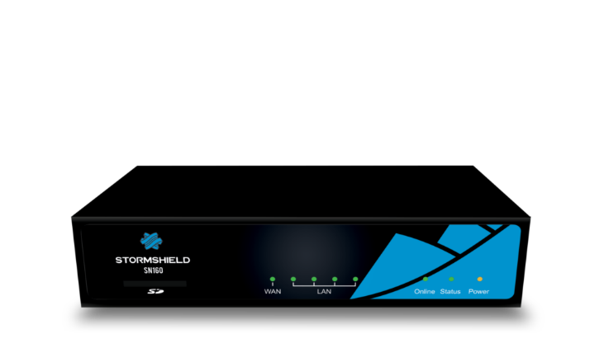

Moyens techniques et organisationnels
Pour mener à bien l'AP ALERTEINTRUSION, plusieurs moyens ont été utilisés :
Hyper-V pour l'hébergement des machines virtuelles
Serveurs Linux Debian (Web Primaire et Secondaire en DMZ)
Wazuh comme solution HIPS pour la zone LAN
Fail2ban comme solution HIPS pour la zone DMZ
Équipements réseau (Stormshield, switchs Cisco de la zone LAN)
Kali Linux pour la réalisation des tests d'intrusion et de flood

Slide 8



Outils de gestion de projet
Diagramme de Gantt
Le diagramme de Gantt a été utilisé afin de planifier les différentes phases du projet, estimer les durées prévisionnelles et comparer le temps prévu au temps réellement passé.
Il a permis d’identifier clairement les écarts de planning et d’en analyser les causes.
Trello
Trello a servi d’outil de suivi des tâches.
Chaque étape du projet a été découpée en actions (à faire, en cours, a tester, terminé), ce qui a facilité l’organisation du travail, le suivi de l’avancement et la priorisation des tâches.

Slide 9

Méthode de travail
Pour mener le projet efficacement, j’ai adopté une méthode structurée :
Découpage du projet par grandes étapes
Utilisation d’un diagramme de Gantt pour planifier le temps
Configuration progressive des serveurs puis des équipements
Validation de chaque élément avant de passer au suivant
Centralisation des informations dans une documentation technique
Cette méthode m’a permis d’assurer une supervision fonctionnelle et cohérente.

Slide 10


Éléments sécurisés et surveillés
Pour garantir une protection optimale de l'infrastructure, le périmètre de sécurité a été découpé selon les zones de confiance :
Zone DMZ (Démilitarisée) : Les serveurs Web primaire et secondaire font l'objet d'une surveillance accrue par Fail2ban, qui analyse les journaux système pour bloquer instantanément les tentatives de force brute (SSH) et les scans de vulnérabilités (Apache).
Zone LAN (Réseau Interne) : L'ensemble des postes clients et des serveurs internes est protégé par des agents Wazuh, permettant de détecter les anomalies comportementales et de surveiller l'intégrité des fichiers sensibles.
Flux Réseaux et Interconnexions : Le firewall Stormshield assure le filtrage périmétrique en contrôlant l'intégralité du trafic circulant entre le WAN, le LAN et la DMZ afin d'interdire tout flux non autorisé.

Slide 11

Planning et écarts
Le projet était initialement prévu sur 20h30, mais a nécessité 16h25.
Écart nº1 – Déploiement des agents LAN (8h30 réelles au lieu de 3h)
Lors de la configuration des agents Wazuh sur les switchs, j'ai rencontré des difficultés pour la remontée des logs vers le manager. Il a été nécessaire de renouveler les procédures de commande à plusieurs reprises avant d'obtenir une réception fonctionnelle.
Le second problème concernait le Contrôleur de Domaine (AD) qui ne parvenait pas à établir de connexion internet (mises à jour, paquets), bien que les tests de connectivité ICMP (ping 8.8.8.8) soient positifs.
Après un diagnostic approfondi, la source du conflit provenait du protocole IPv6. J'ai dû procéder à sa désactivation complète dans les paramètres de la carte réseau pour rétablir les services, ce qui a généré un retard important sur cette phase.

Slide 12
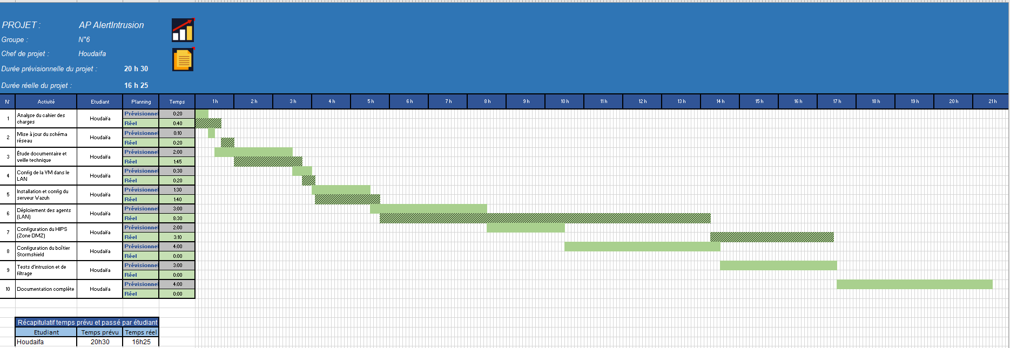
Diagramme de Gantt

Slide 13

Activités et responsabilités
En tant que chef de projet, j’ai réalisé :
Installation et configuration du manager Wazuh et de Fail2ban
Étude des 6 fiches techniques Wazuh et recherche sur les concepts SIEM/XDR/HIPS.
Déploiement des agents sur les postes du LAN et les serveurs en DMZ
Mise en place des règles de bannissement et des alertes de sécurité
Rédaction de la documentation technique et du rapport de tests

Slide 14

Résultats obtenus
Tous les serveurs et postes sont sécurisés et protégés
Les tentatives d'intrusion sont bloquées en temps réel
Les alertes de sécurité sont transmises au manager centralisé
Le filtrage inter-zones assure le cloisonnement de la DMZ
La solution respecte les bonnes pratiques de l'ANSSI (HIPS, filtrage)

Slide 15

Améliorations techniques possibles
Dans la partie améliorations techniques possibles, nous pourrions envisager la réalisation d’un audit de sécurité complet de l'infrastructure. Après le déploiement des solutions HIPS et les modifications apportées à la maquette, cet audit permettrait de réaliser des tests d'intrusion professionnels (Pentest) pour valider l'efficacité réelle des politiques de sécurité. Cela garantirait que les changements effectués n'ont pas introduit de nouvelles vulnérabilités et permettrait de certifier la robustesse de la protection mise en place.
Par ailleurs, la mise en place du site en HTTPS aurait dû être un réflexe de ma part. Le passage en HTTPS via un certificat SSL/TLS permet de chiffrer les échanges entre le client et le serveur, garantissant ainsi la confidentialité et l’intégrité des données. Cette amélioration aurait renforcé la sécurité du site et amélioré sa crédibilité auprès des utilisateurs.

Slide 16

Conclusion
Ce projet m’a permis de mettre en œuvre une stratégie de défense d'hôte (HIPS) efficace, proche d’un environnement professionnel réel. J’ai acquis des compétences solides en :
détection et prévention d'intrusions (Wazuh & Fail2ban),
durcissement système des serveurs Linux,
gestion de projet et pilotage du planning,

